Slide 1
Jordskælv i Fukushima
Skrevet af Oscar, Snorre, og Jonas

Slide 2
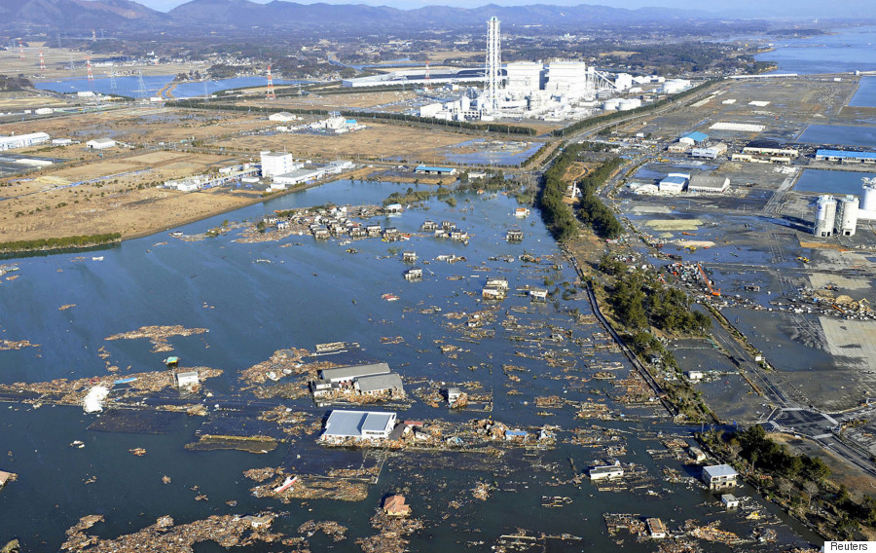
Jordskælvet
D. 11 marts 2011 i Japan ude for Fukushimas kyst skete der et jordskælv i havet.
Jordskælvet målte 9 på Richterskalaen.
Dette jordskælv skabte en tsunami der dræbte tusind vis af japanske mennesker, og ødelagde byer.
Det japanske politi har bekræftede at 15.844 mennesker døde, Og at 3.450 personer er savnet, som sammenlagt bliver til 19.294 mennesker menes at være døde.
Jordskælvet skyldes af en konvergerende forkastning. Hvor en oceanplade og kontinentalplade glider op af hinanden.

Slide 3
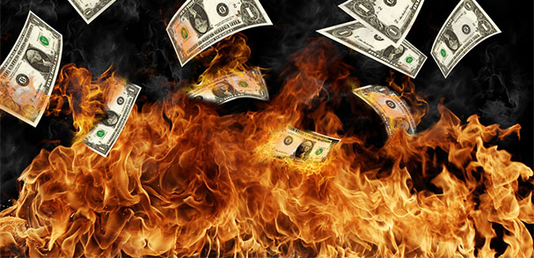
Fukushima økonomi
En undersøgelse fra FN viser, at oprydningen indtil videre har kostet 1000 milliarder kroner.
Før ulykken var 60% imod atom kræftværker. Nu er 86% imod atom kræftværker.
Japan fjerner radioaktiv materiale fra Fukushima. I 2014 fjernede de 200 uranium stænger fra atom kræftværket.
EU har også været med til at hjælpe, med bland andet at donere penge, og uddele tæpper til folk.
Hvem hjalp efter ulykken?

Slide 4
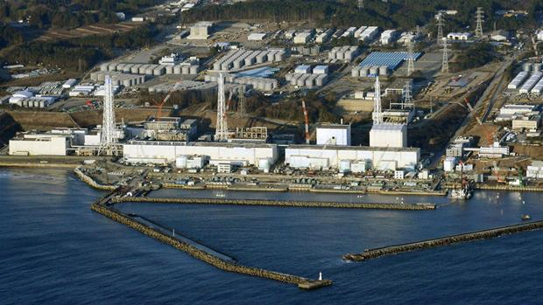
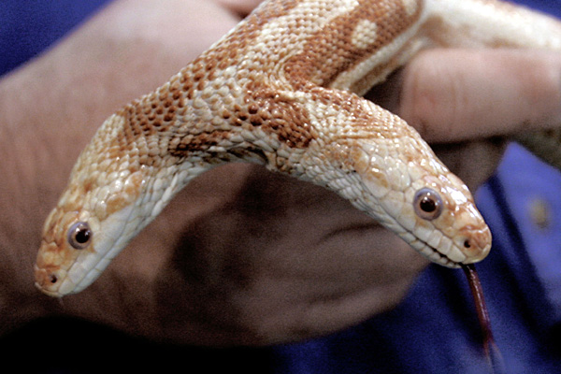
Atomkræftværket
Atomkræftværket i Fukushima var verdens største atomkræftværk nogen sinde.
Tsunamien ramte atomkræftværket og tre af reaktorerne stoppede og nedsmeltede derefter, og udslip af brint dannet ved nedsmeltningen resulterer eksplosioner. Atomkræftværket eksploderede derefter, og meget af Fukushima blev radioaktiv.
Radioaktiv stråling kan medføre kræft og andre dødelige sygdomme.
Det er først sikkert i Fukushima om næsten 100 år. De fleste dyr fik ekstra arme og ben. Nogle dyr fik selv et ekstra hoved.

Slide 5
Slut på slideshowet. Klik for at afslutte

Slide 6
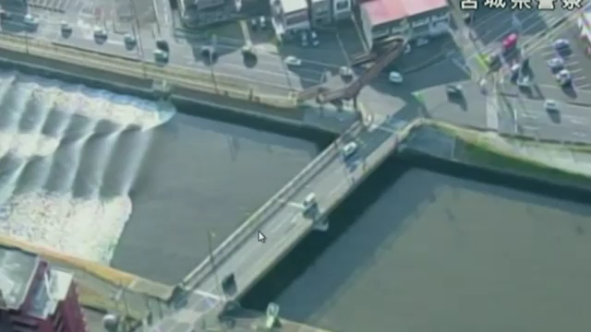
Live video of the tsunami

